Slide 1

ÁREA ACADÉMICA:Expresión Gráfica TEMA: Estructura y Composición (Unidad I) PROFESOR: L.D.G. Vanessa Ahide Madrid Tapia. PERIODO: Enero – Junio 2017
TEACHER:
MTE. HEIDI ZAMORA NAVA
SEMESTER:
January – May, 2015

Slide 2
OBJETIVO
Conocer los conceptos básicos del arte, en cuanto a su composición y estructura, para poder expresar de una manera correcta y adecuada cada uno de estos conceptos y así poder implementarlo en cada uno de sus trabajos.

Slide 3
COMPETENCIA A DESARROLLAR
FORMACIÓN
ATRIBUTO:
2. Es sensible al arte y participa en la apreciación e interpretación de sus expresiones en distintos géneros.

Slide 4
Keywords: Structure, composition, order, aurea.
Abstract
The structure and composition are two fundamental aspects in the plastic arts, from them can be realized the most beautiful and functional works in art, the learner will be able to know the main functions of these elements, so that they can communicate and express themselves in a correct way.

Slide 5
Palabras clave: Estructura, composición, orden, áurea.
RESUMEN
La estructura y composición son dos aspectos fundamentales en las artes plásticas, de los cuales se pueden realizar las obras más bellas y funcionales en el arte, el alumno podrá conocer las principales funciones de estos elementos, para que puedan comunicarse y expresarse de una manera correcta.

Slide 6
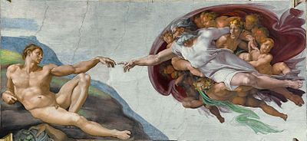
ESTRUCTURA
“La estructura, por regla general, impone un orden y predetermina las relaciones internas de las formas de una composición.
Es el esqueleto de una composición.

Slide 7
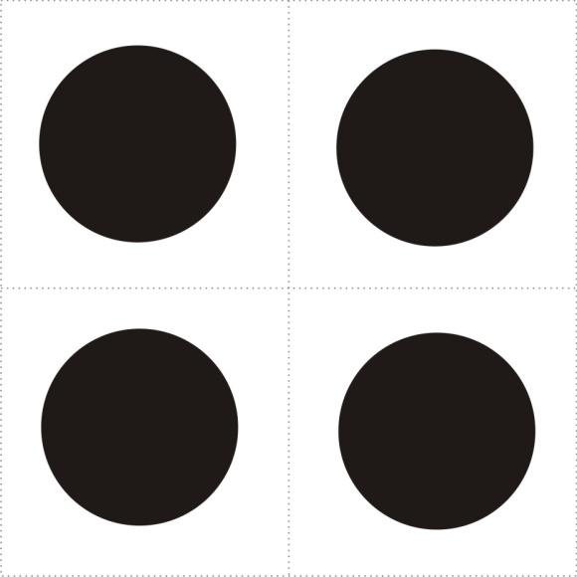
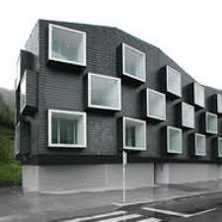
Estructura Inactiva
Se compone de líneas estructurales, que son puramente conceptuales.
Estas líneas son para guiar la ubicación de las formas o módulos, pero nunca interfieren con sus formas .

Slide 8
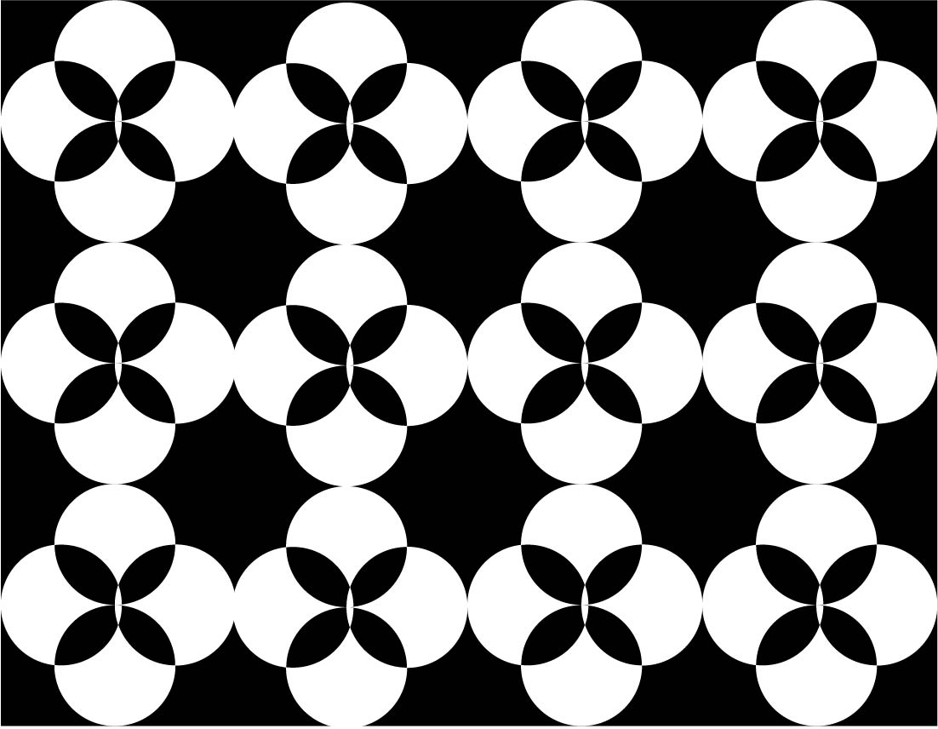
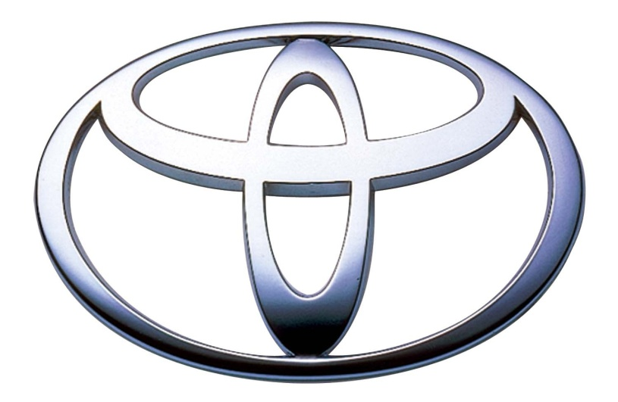
Estructura Activa
Se compone de líneas estructurales, que interactúan de varias maneras con los módulos que las contienen.
Afecta la figura del módulo, cortándolo o uniéndolo según sea el caso, modificando el contorno.

Slide 9

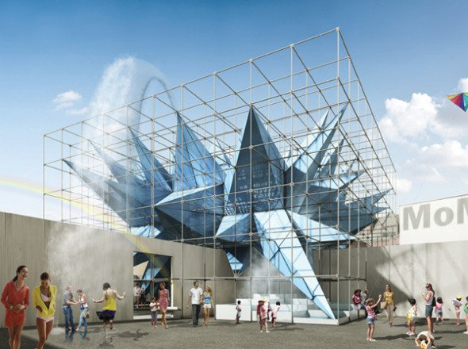
Estructura Visible e Invisible
“Las estructuras invisible pueden ser activas o inactivas pero no son visibles, no tienen grosor, ni color.”
“La estructura visible está compuesta por líneas reales y visibles, de un grosor deseado, en fin estas líneas son parte de la composición.”

Slide 10
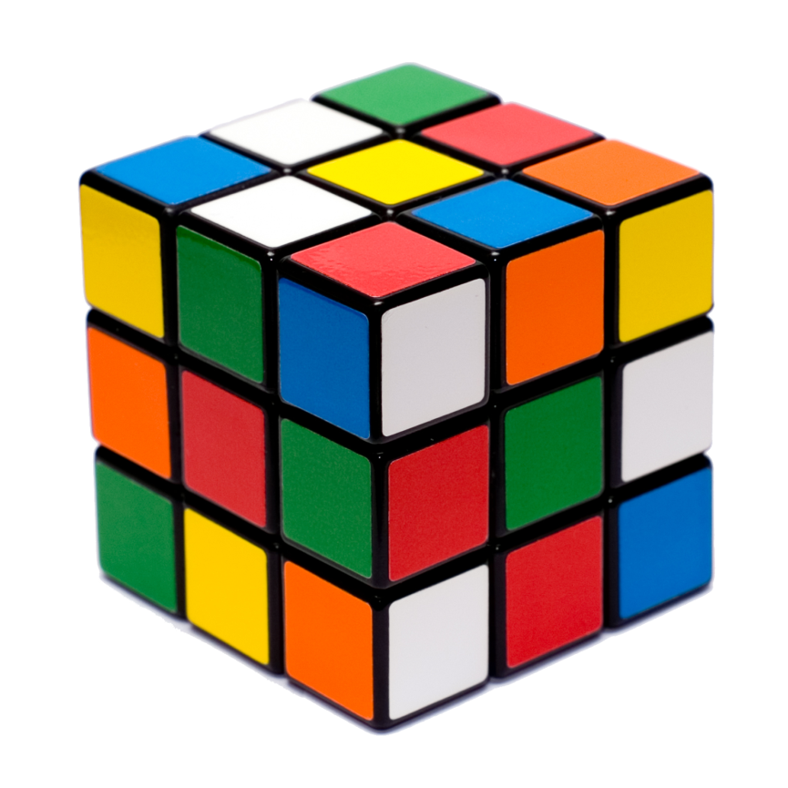
Estructura de Repetición
Los módulos son colocados regularmente, con espacio igual.
Es la más simple, es útil para la construcción de dibujos de grandes superficies

Slide 11
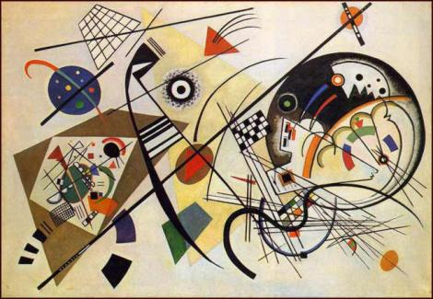
Composición
La composición se define como una distribución de todos los elementos que incluiremos en un diseño , de una forma perfecta y equilibrada.

Slide 12
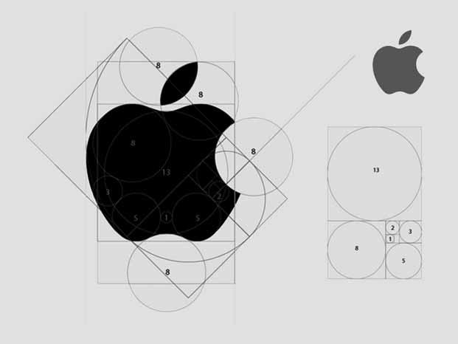
Sección Áurea
La regla o sección áurea es una proporción entre medidas, se trata de la división armónica de una recta en media y extrema razón.
La representación en números de esta relación de tamaños se llama número de oro = 1,618.

Slide 13
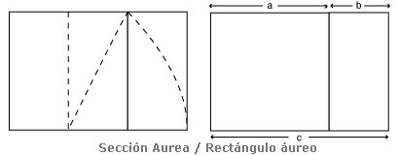
Rectángulo Áureo
Según Vitruvio, analiza que al crear una composición, si colocamos los elementos principales del diseño en una de las líneas que dividen la sección áurea, se consigue el equilibrio entre estos elementos y el resto del diseño.

Slide 14

Ley de los Tercios
La denominada regla de los tercios divide el diseño en tres partes, tanto horizontal como verticalmente. Las líneas que determinan estos tercios se cortan en puntos estéticamente adecuados para situar el centro de interés.

Slide 15
Referencias.
Wong, Wicius. (s.f.). Fundamentos del diseño. Editorial Gustavo Gili.
Ching, Frnacis. (s.f.). Arquitectura. Forma, Espacio y Orden. Editorial Gili.
RUIZ Ramírez, Luis Alberto.Expresión Gráfica.
Editorial. Book Mart, 2013.
Imágenes tomadas de la web.

